Slide 1
2021.08.10(加班)~2021.08.11
工作日報
記錄人：葉柏漢
記錄日期：2021.08.11
工作時間：
18:00~19:00
08:30~17:30

Slide 2

本日工作事項
Day work
設計資料庫表格(加班)

Slide 3
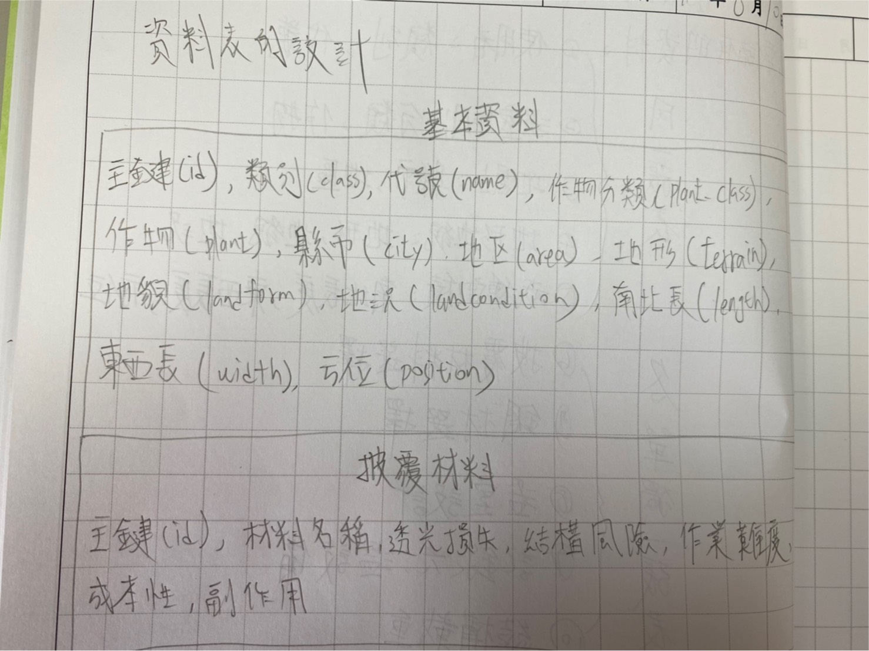
資料庫表格
Project designing
鋼材選擇
主鍵

Slide 4
明日預期規劃
Project planning

Slide 5
謝謝觀看

